Slide 1
인터랙티브 스토리텔링 짐(Gym)
원더힐 운영 매뉴얼
예천군곤충연구소

Slide 2
1. 인솔 교사(보호자)의 역할
예천 곤충생태원 1층에 설치된 ‘인터랙티브 스토리텔링 짐 (Gym) 원더힐’은
위험에 빠진 원더힐을 구하기 위해 어린이들이 원더 히어로가 돼서 우주 세균의 공격을 무찌르고 원더힐의 평화를 되찾는 스토리를 기반으로 어린이들의 다양한 신체 활동을 유발하는 콘텐츠입니다.
원더힐은 스토리 전개에 따라 참여자에게 요구되는 행동이 변하기 때문에 (입장 후 개별적으로 신체 활동 진행/ 우주 세균 침략 시, 단체 신체 활동 진행) 스토리의 흐름을 잘 이해하는 것이 중요합니다.
하지만 유아가 짧은 체험 시간(약 30분) 동안 처음 접하는 내용의 이야기를 이해하고 체험에 적용하기는 다소 어려운 면이 있기 때문에, 보호자들의 적극적인 개입과 역할이 필요합니다.
|체험 줄거리|
우주 먼 곳, 곤충들이 모여 사는 평화로운 별 원더힐.
푸른 풀밭과 깨끗한 공기가 가득했던 원더힐에 우주 세균의 공격이 시작됐고, 이로 인해 원더힐에 살던 곤충 친구들은 모두 어려움에 빠졌다. 이를 지켜볼 수 없던 쇠똥구리 단단이는 위기에 빠진 원더힐을 구해줄 영웅을 찾아 우주선을 타고 지구로 향했고, 예천 곤충 생태원에 도착한다. 단단이는 이 곳에서 만난 어린이들에게 원더힐을 구해 줄 원더히어로가 되어 달라며 도움을 요청한다. 어린이들은 쇠똥 우주선을 타고
원더힐에 도착하고, 곤충 친구들을 돕기 위해 다양한 활동을 시작한다.
그러던 중 다시 시작된 우주 세균의 2차 공격. 원더힐에 천둥 번개가 치기 시작하고,
곤충 친구들은 겁에 질려 어린이들에게 우주 세균을 무찔러 달라며 도움을 요청한다. 어린이들은 힘을 합쳐 우주 세균 부대와 우주 세균 보스를 무찌른다. 천둥번개가 잦아들고 원더힐에 평화가 찾아오고, 곤충 친구들은 원더 히어로에게 감사의 마음을 담아 춤과 노래를 선물한다.
2. 세부 수행 역할
  사전 준비 사항
  ① 원더힐 소개 자료’ 내용 숙지
  원더힐은 운영 보조 인력 1인에 의해 관리됩니다.
  때문에 체험 보조가 불가능하므로, 선생님들이 사전에 체험 방법을 숙지하고
  현장에서 유아들의 활동을 지원해 주시기 바랍니다.

Slide 3
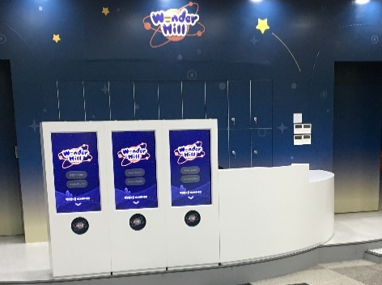
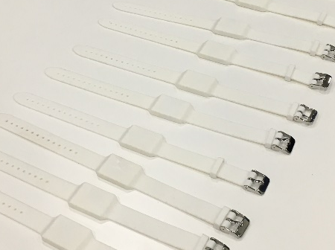
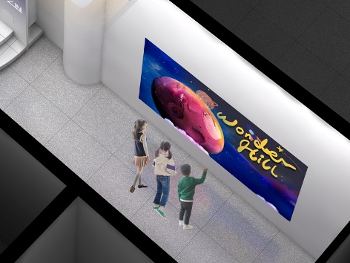

  2) 체험 당일 준비 사항
체험 시간
0분
입장 전
1. 물품 보관
물품 보관이 필요한 경우 물품 보관함 사용이 가능합니다.
열쇠는 개인이 관리합니다.
체험 마무리 후 키를 반납해주세요.
2. RFID 액션 밴드 수령 및 정보 등록
운영 요원이 밴드를 나눠 주면 어린에 손목에 채워 주세요.
손목에 밴드를 채운 후 키오스크에 밴드를 태그하여 정보를 입력해주세요.
등록을 마친 어린이가 소란을 피우지 않도록 잘 관리해 주세요.
3. 인트로 영상 감상
어린이들이 밴드 등록을 모두 마치면 운영 요원의 안내에 따라 인트로 영상 감상하는 위치로 이동해주세요. (키오스크 오른편 벽면에 위치)
운영 요원 진행에 따라 영상이 시작되면 어린이들이 집중하여 감상할 수 있도록 도와주세요.
4. 탈화 및 입장 준비
인트로 영상이 마무리 되면 운영 요원의 안내에 따라 차례차례 입장할 수 있도록 도와주세요.
어린이들이 신발을 벗고 입장할 수 있도록 도와주세요.
입장 게이트는 운영 요원의 안내에 따라주세요.
10분

Slide 4

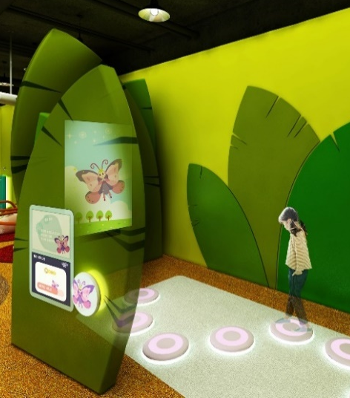
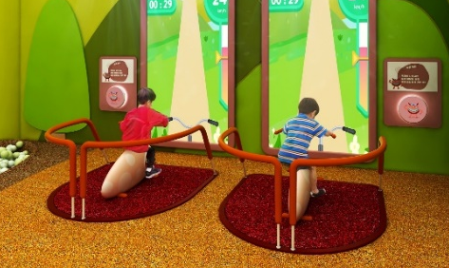
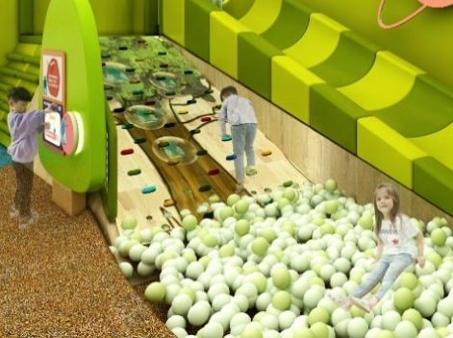
체험 시간
위기 모드 전의 체험은 자율 동선입니다.
10분
체험 진행
1. 중앙 집결 및 안내
입장 후 어린이들이 원더힐 중앙부로 모일 수 있도록 관리해주세요.
본격적인 체험을 진행하기 전 운영 요원이 액션 밴드 태그 방법에 대해 설명할 예정입니다.
→ 불이 켜져 있을 때 태그 하여 체험 진행
→ 불이 꺼져 있으면 앞 사람 체험이 완료될
때 까지 대기 후 태그 진행
우주 세균이 다시 침략하면 처음 모인 곳으로 모여 달라고 안내해 주세요. (볼풀 앞 쪽)
OT 가 끝나고 체험이 시작되면 체험을 낯설어 하는 어린이들에게 체험 방법에 대해 간략히 언급해주세요
2. 아이템별 체험 방법 안내 ①나비의 숲
RFID 밴드를 태그하고 체험을 시작할 수 있도록 안내해 주세요.
밝게 빛나는 시간의 돌을 따라 밟으면 바닥에 꽃이 피어나는 사실을 알려주세요.
시간의 돌 외의 부분을 밟으면 경고색을 띈다는 사실을 알려 주세요.
마지막 시간의 돌을 밟으면 전면 화면을 통해 어린이 얼굴에 번데기가 합성되는 사실을 인지시켜 주세요.
안내에 따라 손을 위로 뻗으면 번데기에서 나비가 되는 사실을 알려 주세요.
2. 아이템별 체험 방법 안내 ②쇠똥구리 라이더
밴드를 태그 한 후 라이더에 탑승할 수 있도록 안내해 주세요.
페달을 뒤로 구르면 앞으로 구를 수 있도록 안내해 주세요. (뒤로 구르면 자전거가 움직이지 않습니다.)
2. 아이템별 체험 방법 안내 ③매미 클라이밍
클라이밍을 오르며 버튼을 터치해 방울에 갇힌 매미를 구출하도록 안내해 주세요.
매미 클라이밍 콘텐츠는 RFID 태그를 하지 않아도 게임이 진행됩니다.

Slide 5
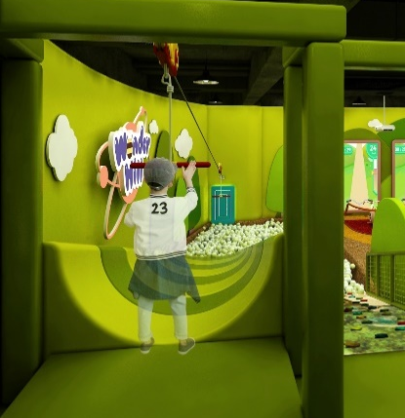
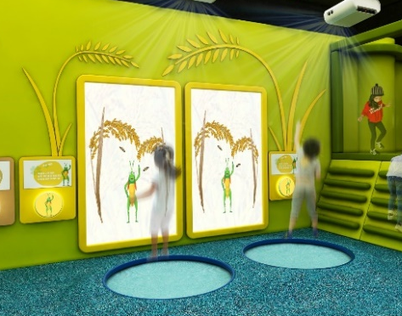
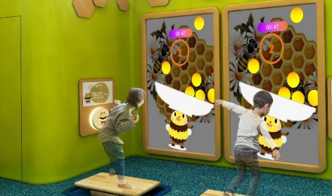
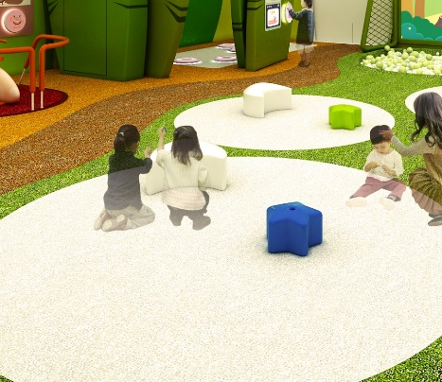
체험 시간
위기 모드 전의 체험은 자율 동선입니다.
10분
체험 진행
2. 아이템별 체험 방법 안내 ④ 무당벌레 미끄럼틀
매미 클라이밍을 체험한 후 무당벌레 미끄럼틀을 체험할 수 있도록 안내해 주세요.
미끄럼틀 반대편에서 시작점으로 역행해서 올라가지 않도록 안전 관리에 신경써 주세요.
2. 아이템별 체험 방법 안내 ⑤나비의 숲
RFID 밴드를 태그 한 후 게임에 참여할 수 있도록 안내해 주세요.
최대한 높이 뛰면서 체험에 참여할 수 있도록 안내해 주세요.
트램폴린 한 구 안에 두 명 이상이 같이 점프하지 않도록 안내해 주세요.
2. 아이템별 체험 방법 안내 ⑥ 호박벌 보드
RFID 밴드를 태그 한 후 게임에 참여할 수 있도록 안내해 주세요.
손잡이를 잡아 안전하게 게임을 진행할 수 있도록 안내해 주세요.
파란 공(물방울)은 바구니에 담지 않도록 안내해 주세요.
2. 아이템별 체험 방법 안내 ⑦빛의 언덕
어린이가 빛의 언덕 위 (공간 가우데 원 3개) 에 올라서면 다양한 효과가 연출됩니다.
어린이가 이를 인지하고 흥미를 느낄 수 있도록 도와주세요.

Slide 6
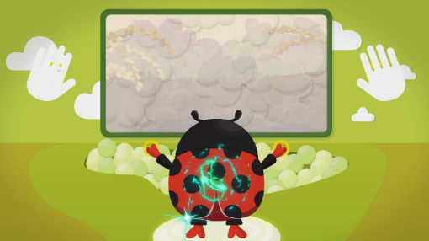
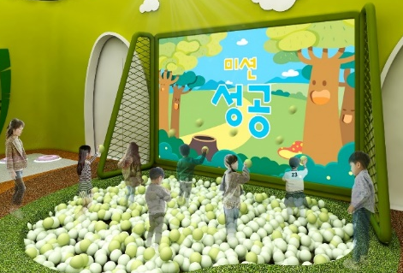
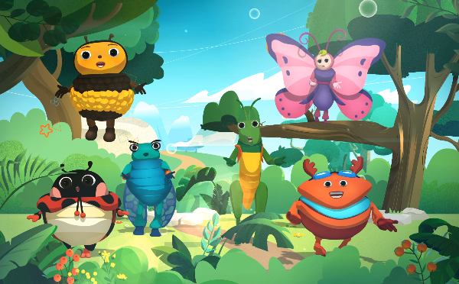

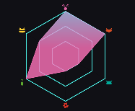
체험 시간
위기 모드 전의 체험은 자율 동선입니다.
체험 진행
2. 아이템별 체험 방법 안내 ⑧ 우주 먼지 청소
그린포인트 (연 초록 동그라미, 볼 풀 앞 위치)에 서면 체험이 시작된다는 사실을 알려주세요.
손을 좌우로 움직이면 화면의 먼지가 닦이는 사실을 인지할 수 있도록 안내해 주세요.
위기 모드
마지막 5분을 앞두고 위기 모드 시작.
2. 아이템별 체험 방법 안내 ⑨ 원더힐 구출 작전
체험 화면에 천둥 번개가 치고 볼풀 앞 체험 화면에 곤충들이 나타나 도움을 요청하면 어린이들이 모일 수 있도록 안내해 주세요.
총 2개 라운드로 진행이 되며, 첫 번 째 라운드에서는 우주 세균 부대를 무찌르고 두 번 째 라운드에서는 우주 세균 보스를 무찌릅니다.
2. 아이템별 체험 방법 안내 ⑩ 감사의 춤
원더힐 구출 작전이 끝나면 곤충들이 나와 감사의 마음을 담아 춤과 노래로 보답합니다.
어린이들이 곤충 친구들을 따라 같이 춤출 수 있도록 도와주세요.
40분
체험 마무리
1. 퇴장 안내
감사의 춤 영상이 끝나고 화면에 커튼이 쳐지고 음악이 흘러 나오면 어린이들이 출구로 나갈 수 있도록 안내해주세요.
2. 원더 히어로 대원증 발급
체험을 마무리 한 후 인포데스크 앞 키오스크에 RFID 밴드를 태그하여 체험 결과를 확인할 수 있도록 도와주세요.
체험 결과를 메일로 보내고 싶을 경우, 입력한 정보가 정확한지 다시 한 번 확인해 주세요.
50분

